Slide 1
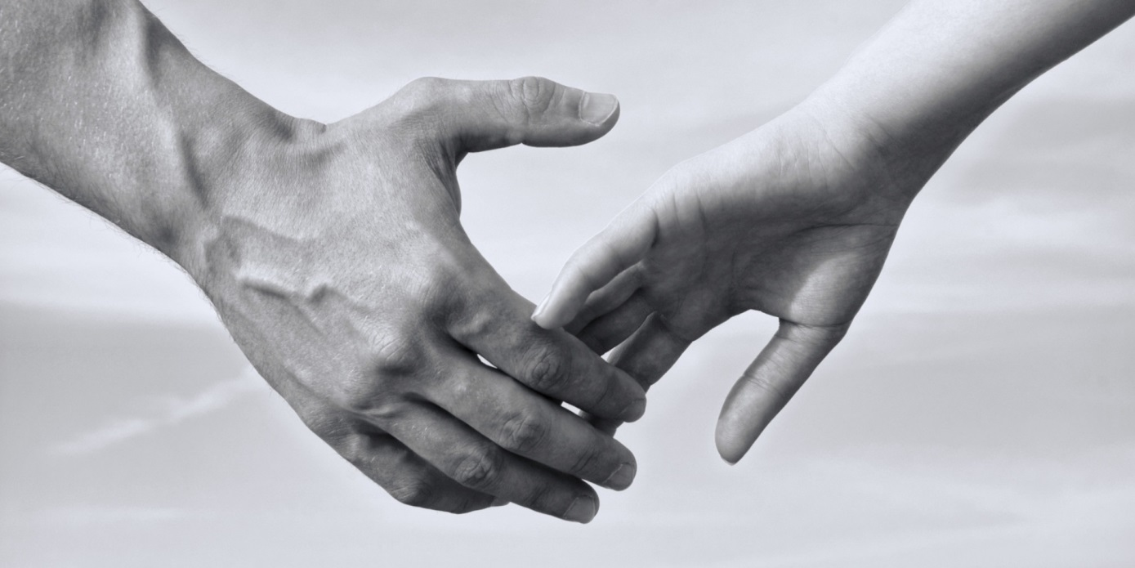
Představení čtenářské gramotnosti
Čtenářství
Pisatelství

Slide 2
Čtenářství
Proč?
Čtení přináší prožitek, požitek a pocity štěstí.
Čtení obohacuje a posiluje mezilidské vztahy
Čtení je předpokladem úspěšné komunikace
Čtení je předpokladem učení

Slide 3
Oborové čtenářství – v každém předmětu
Práce s textem umožňuje individualizaci
Čtení rozvíjí myšlení a řešení problému
Čtení vnáší konkurující pohledy (názory)
Čtení propojené s bádáním, manipulací a prožitkem – nejlepší výsledky

Slide 4
Otázky
Co dobrého/špatného mi zapojení do skupiny přinese?
Jaká bude moje vlastní strategie v oborovém čtení?
Mám se na koho obrátit?

Slide 5
Co děláme?
Kolegiální spolupráce (plánování – výuka – reflexe)
Setkávání – školní tým, EČM, IČM, blízké školy (Open Gate, Šeberov), všechny čtenářské školy, letní škola, volitelné výjezdní akce – prožitkové čtení, oborové čtení

Slide 6
Co budeme dělat?

